Slide 1
ПАО «АМУРСКИЙ
СУДОСТРОИТЕЛЬНЫЙ ЗАВОД»
Реализация крупногабаритного имущества
Июнь 2023 г.

Slide 2
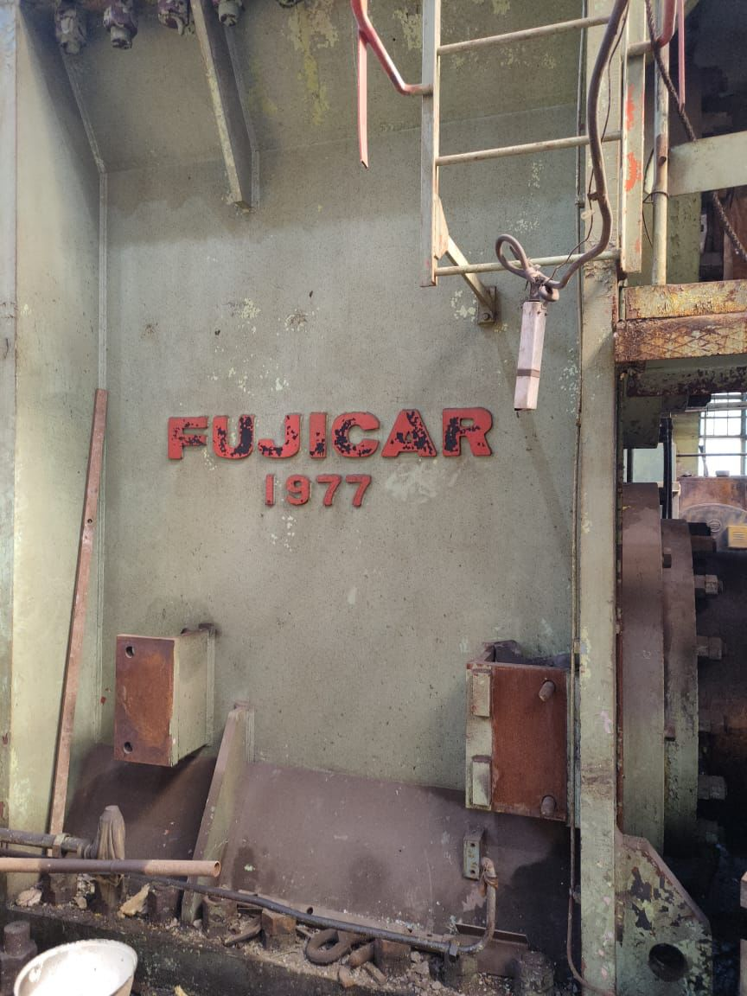
ПРОИЗВОДСТВО
FUJICAR
Цех № 1
FUJICAR машина листогибочная с поворотной гибкой балкой и гидравлическим ПР, УНВ-5036
Инв. № 516009
Остаточная стоимость - 1 878 888,87 рублей
Год выпуска 1977 г.
Характеристика:
Fujicar машина листогибочная с поворотной гибкой балкой и гидравлическим ПР, УНВ-5036 предназначен для сгибания металлических заготовок, чтобы придать им необходимую форму.

Slide 3
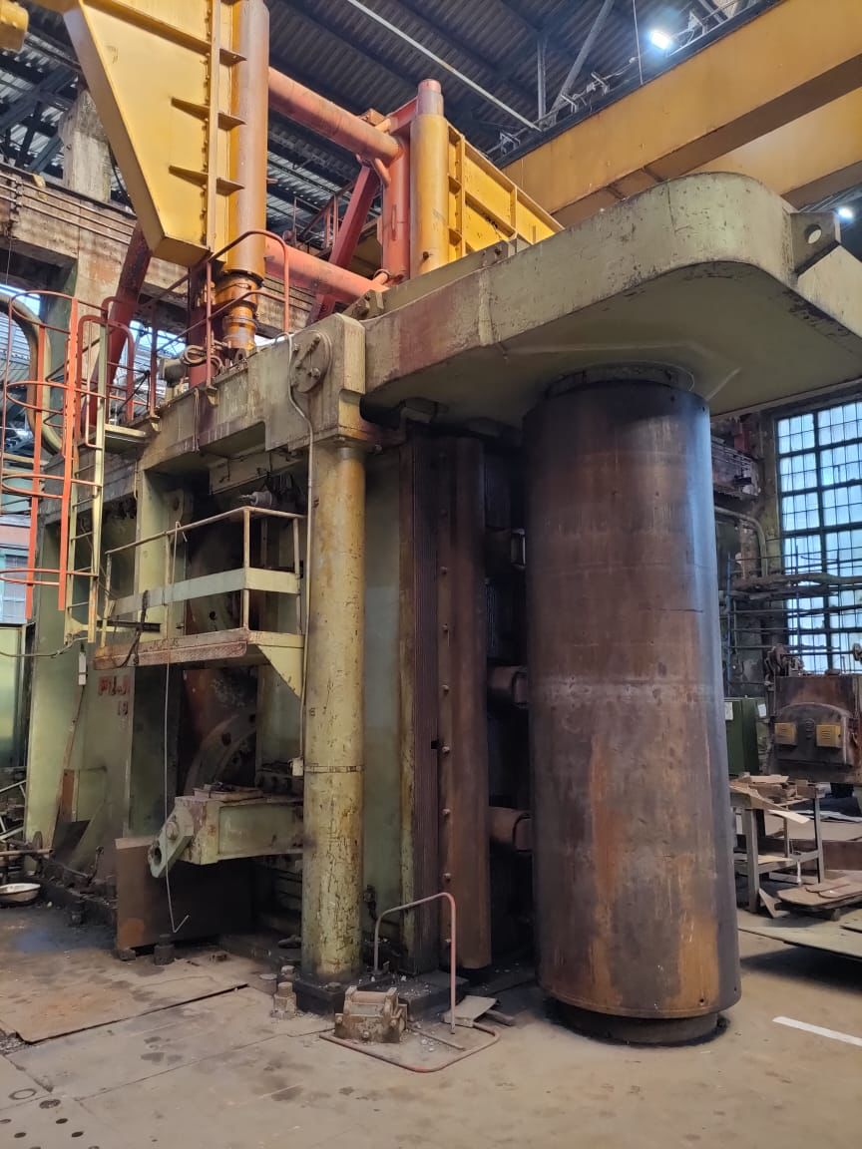
ПРОИЗВОДСТВО
Цех № 1
FUJICAR машина листогибочная с поворотной гибкой балкой и гидравлическим ПР, УНВ-5036
Инв. № 516009
Остаточная стоимость - 1 878 888,87 рублей
Год выпуска 1977 г.
Характеристика:
Fujicar машина листогибочная с поворотной гибкой балкой и гидравлическим ПР, УНВ-5036 предназначен для сгибания металлических заготовок, чтобы придать им необходимую форму.

Slide 4
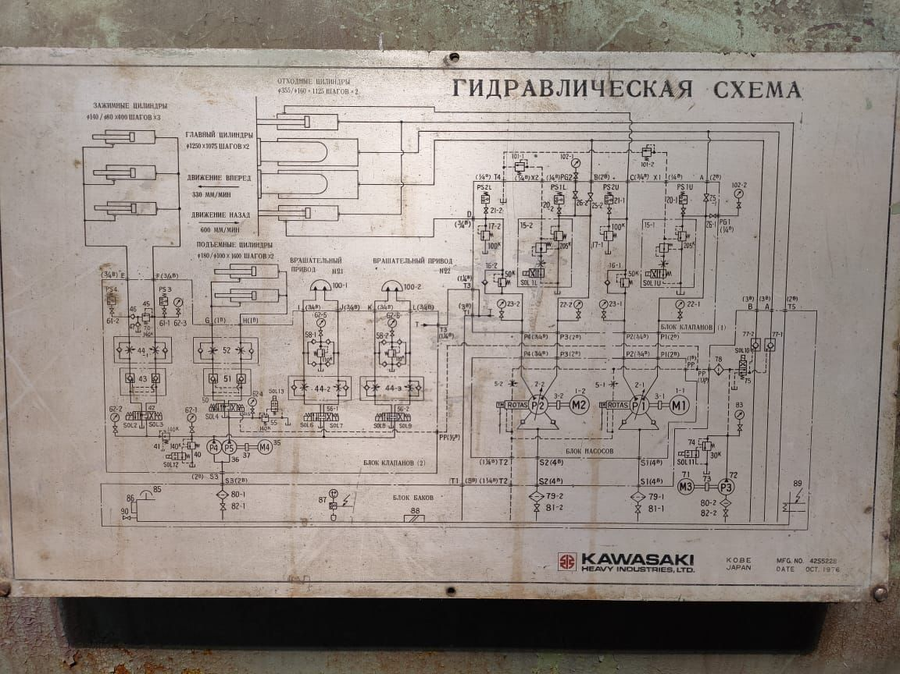
ПРОИЗВОДСТВО
Цех № 1
FUJICAR машина листогибочная с поворотной гибкой балкой и гидравлическим ПР, УНВ-5036
Инв. № 516009
Остаточная стоимость - 1 878 888,87 рублей
Год выпуска 1977 г.
Характеристика:
Fujicar машина листогибочная с поворотной гибкой балкой и гидравлическим ПР, УНВ-5036 предназначен для сгибания металлических заготовок, чтобы придать им необходимую форму.

Slide 5
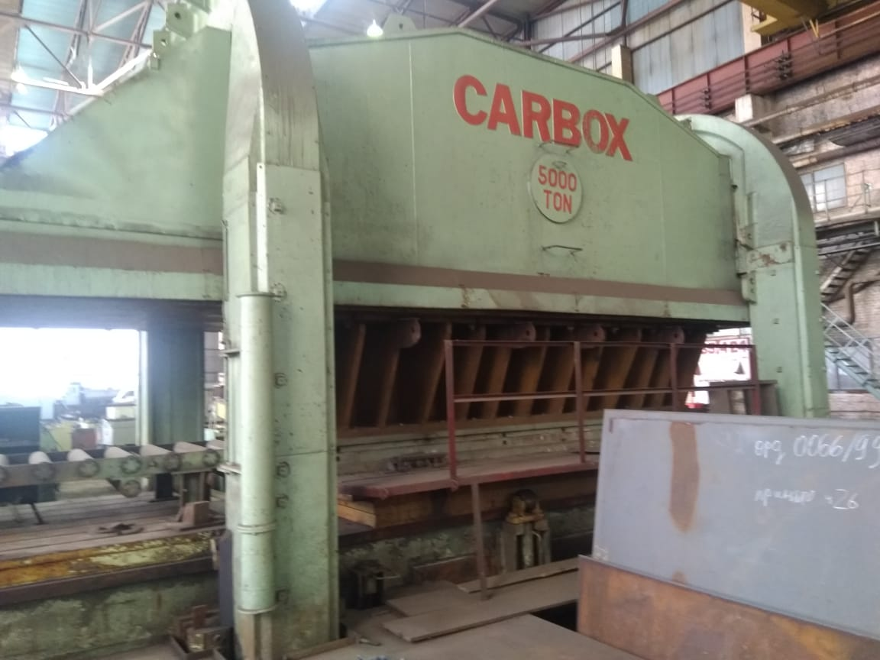
ПРОИЗВОДСТВО
CARBOX
Цех № 1
CARBOX
инвентарный № 516119
остаточная стоимость - 13 091 736,13 руб.
год выпуска 1983 г.
Характеристика:
Пресс листогибочный гидравлический CARBOX - предназначен для изготовления, методом гибки различных деталей из листового и полосового проката.

Slide 6
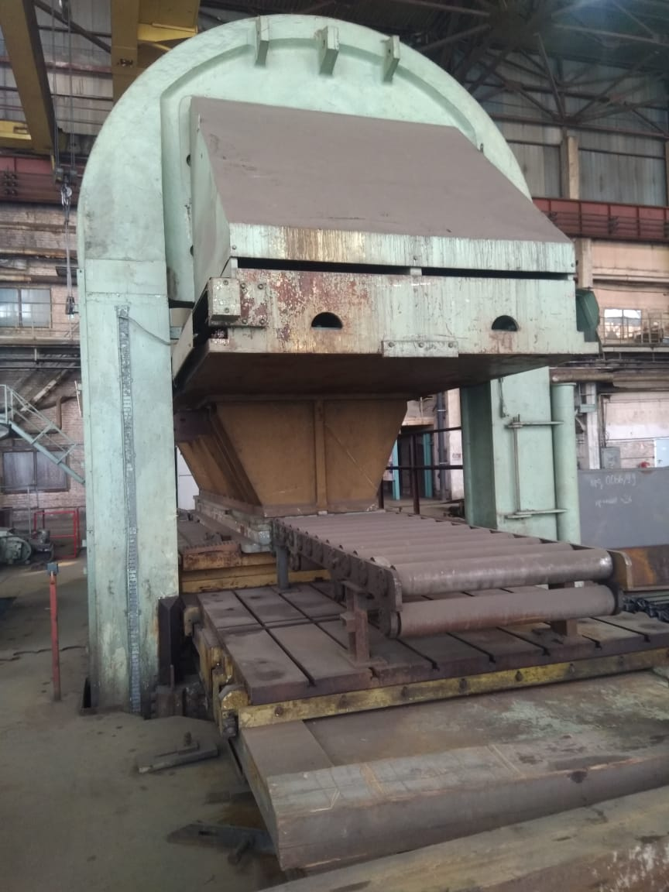
ПРОИЗВОДСТВО
Цех № 1
CARBOX
инвентарный № 516119
остаточная стоимость - 13 091 736,13 руб.
год выпуска 1983 г.
Характеристика:
Пресс листогибочный гидравлический CARBOX - предназначен для изготовления, методом гибки различных деталей из листового и полосового проката.

Slide 7
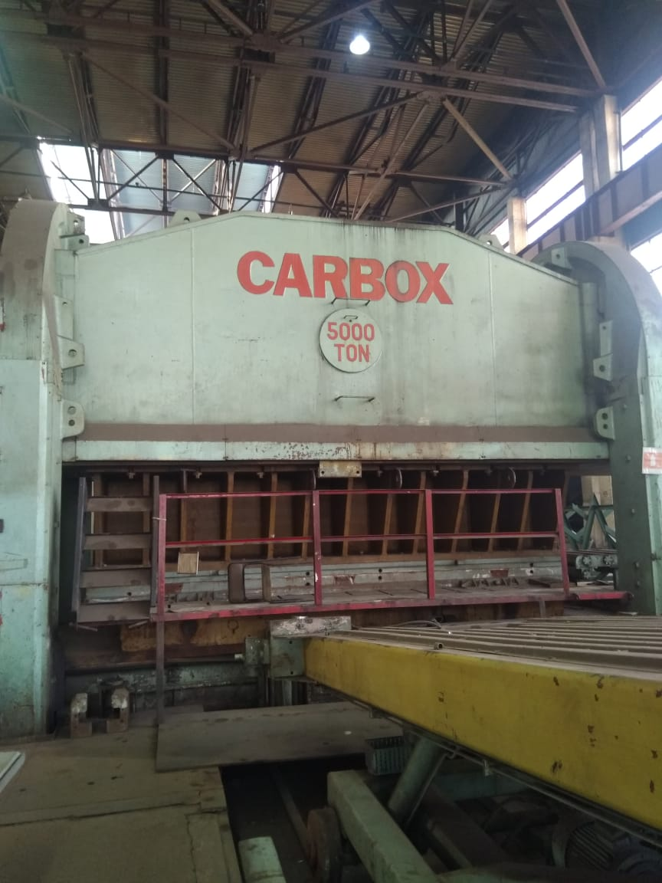
ПРОИЗВОДСТВО
Цех № 1
CARBOX
инвентарный № 516119
остаточная стоимость - 13 091 736,13 руб.
год выпуска 1983 г.
Характеристика:
Пресс листогибочный гидравлический CARBOX - предназначен для изготовления, методом гибки различных деталей из листового и полосового проката.

Slide 8
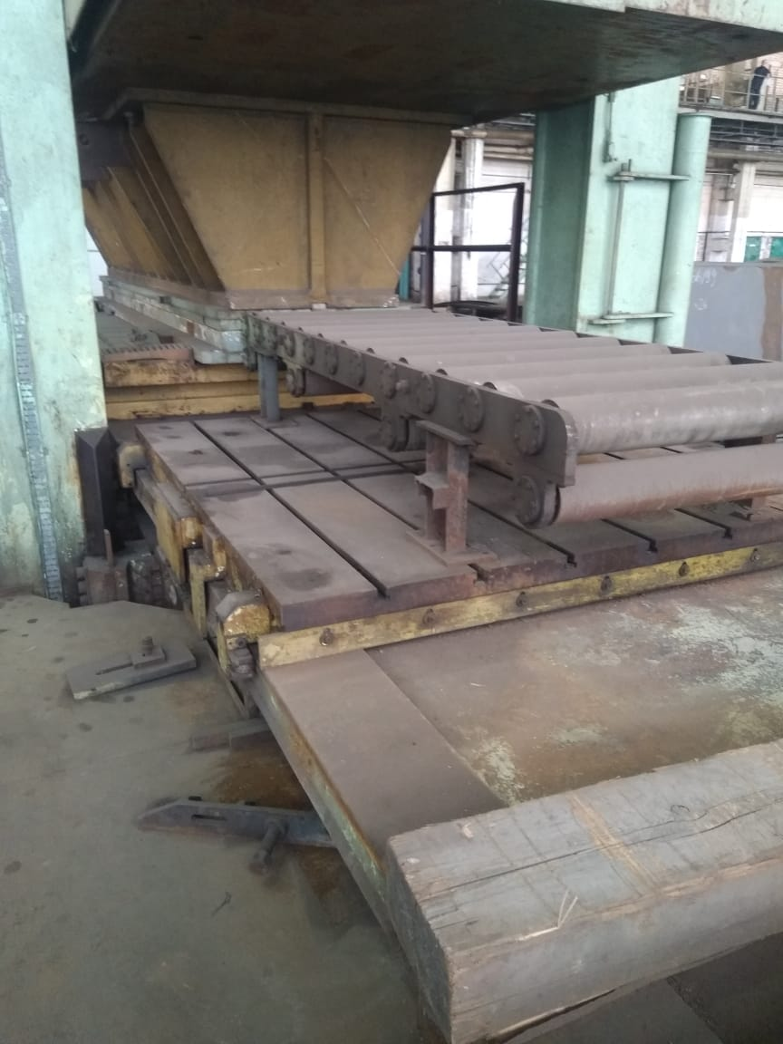
ПРОИЗВОДСТВО
Цех № 1
CARBOX
инвентарный № 516119
остаточная стоимость - 13 091 736,13 руб.
год выпуска 1983 г.
Характеристика:
Пресс листогибочный гидравлический CARBOX - предназначен для изготовления, методом гибки различных деталей из листового и полосового проката.

Slide 9
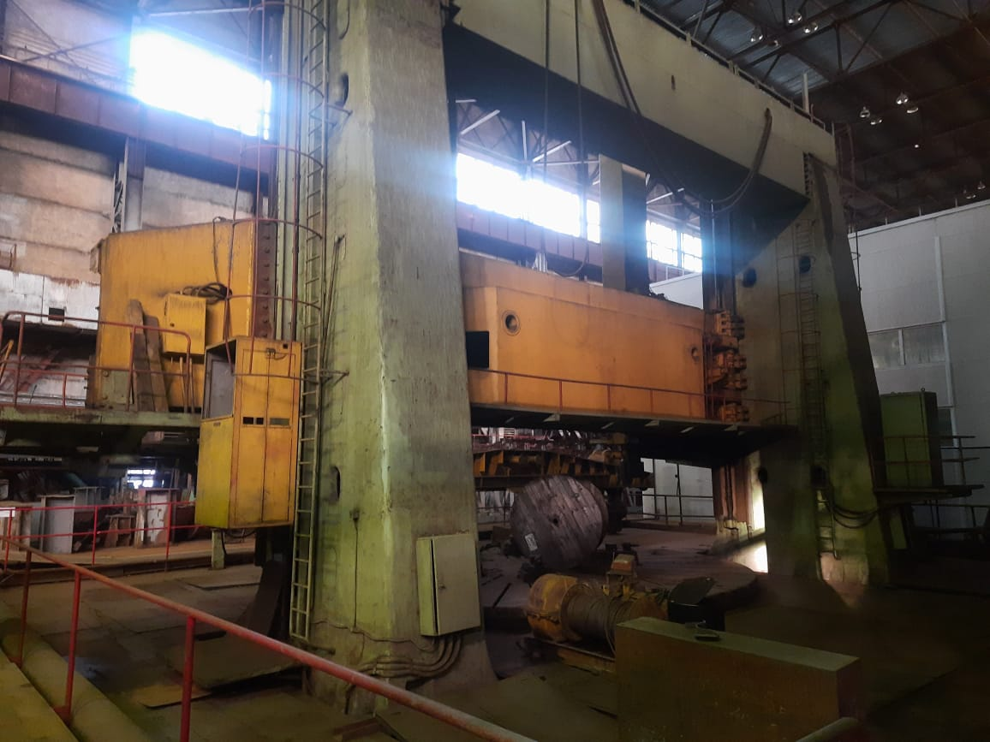
Цех № 26
Станок токарно-карусельный типа 1Д591Ф1
Инвентарный № 502037
Остаточная стоимость - 42 823 488,38 руб.
Год выпуска: 1985.
Характеристики:
Станок токарно-карусельный типа 1Д591Ф1 предназначен для обработки деталей из черных, цветных металлов и различных сплавов.
Основные технические характеристики:
Наибольший диаметр устанавливаемого изделия: - на неподвижном портале 10000 мм; - при подвижном портале 12500 мм. Наибольшая высота устанавливаемого изделия 5000 мм. Диаметр планшайбы стола 8750 мм. Размер Т-образных пазов 48 мм. Наибольшая масса устанавливаемого изделия 300000 кг. Наибольшая длина хода ползунов двух верхних суппортов 3200 мм. Угол (альфа) установки верхних суппортов относительно вертикали от +30 до -10 град. Наибольший ход верхних суппортов 5250 мм. Перебег оси ползуна за центр планшайбы 800 мм.
ПРОИЗВОДСТВО
СТАНОК ТОКАРНО-КАРУСЕЛЬНЫЙ

Slide 10
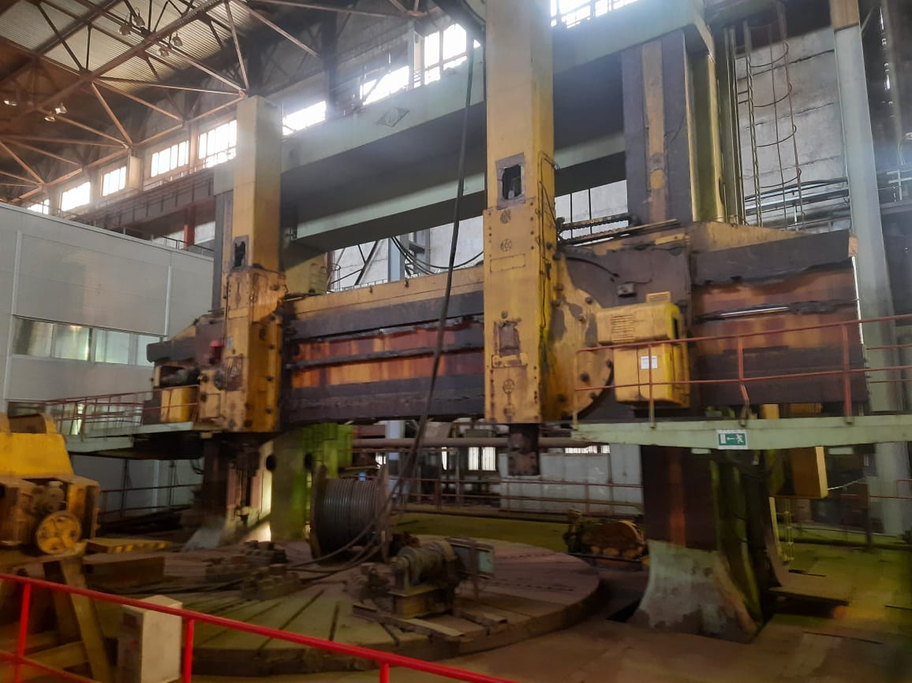
Цех № 26
Станок токарно-карусельный типа 1Д591Ф1
Инвентарный № 502037
Остаточная стоимость - 42 823 488,38 руб.
Год выпуска: 1985.
Характеристики:
Станок токарно-карусельный типа 1Д591Ф1 предназначен для обработки деталей из черных, цветных металлов и различных сплавов.
Основные технические характеристики:
Наибольший диаметр устанавливаемого изделия: - на неподвижном портале 10000 мм; - при подвижном портале 12500 мм. Наибольшая высота устанавливаемого изделия 5000 мм. Диаметр планшайбы стола 8750 мм. Размер Т-образных пазов 48 мм. Наибольшая масса устанавливаемого изделия 300000 кг. Наибольшая длина хода ползунов двух верхних суппортов 3200 мм. Угол (альфа) установки верхних суппортов относительно вертикали от +30 до -10 град. Наибольший ход верхних суппортов 5250 мм. Перебег оси ползуна за центр планшайбы 800 мм.
ПРОИЗВОДСТВО

Slide 11
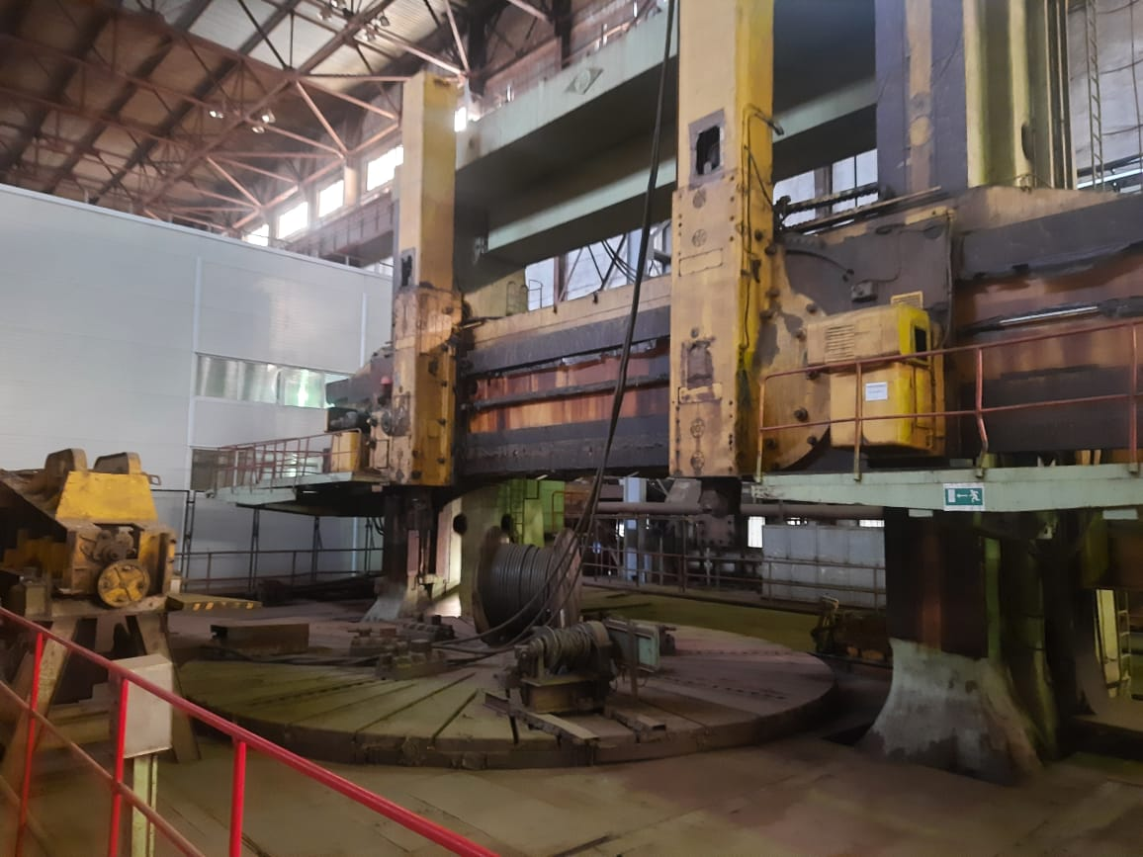
Цех № 26
Станок токарно-карусельный типа 1Д591Ф1
Инвентарный № 502037
Остаточная стоимость - 42 823 488,38 руб.
Год выпуска: 1985.
Характеристики:
Станок токарно-карусельный типа 1Д591Ф1 предназначен для обработки деталей из черных, цветных металлов и различных сплавов.
Основные технические характеристики:
Наибольший диаметр устанавливаемого изделия: - на неподвижном портале 10000 мм; - при подвижном портале 12500 мм. Наибольшая высота устанавливаемого изделия 5000 мм. Диаметр планшайбы стола 8750 мм. Размер Т-образных пазов 48 мм. Наибольшая масса устанавливаемого изделия 300000 кг. Наибольшая длина хода ползунов двух верхних суппортов 3200 мм. Угол (альфа) установки верхних суппортов относительно вертикали от +30 до -10 град. Наибольший ход верхних суппортов 5250 мм. Перебег оси ползуна за центр планшайбы 800 мм.
ПРОИЗВОДСТВО

Slide 12
Спасибо за внимание!

